Slide 1

Опасные насекомые
Выполнила: Ануфриенко О.В.

Slide 2
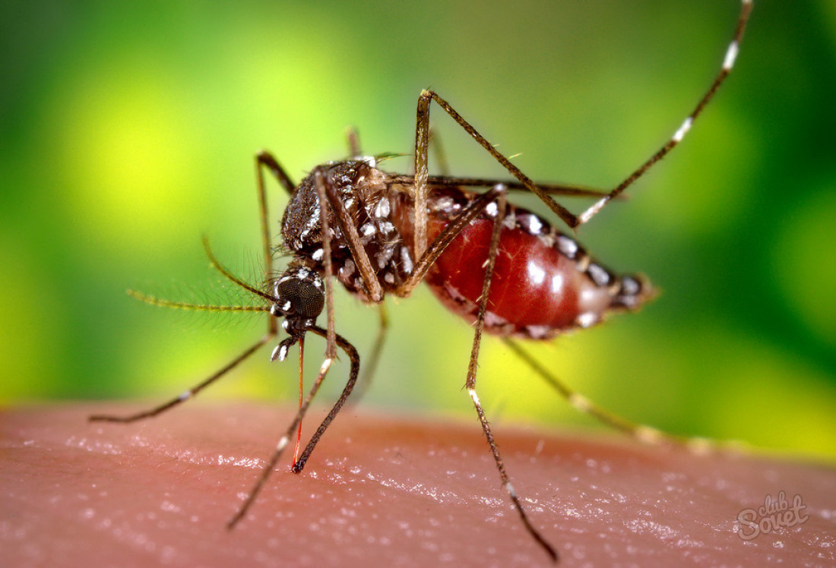
Комар
Кусаются только самки комаров. Самцы всех (без исключения) известных видов комаров питаются исключительно растительной пищей (нектаром и пыльцой цветов) и не промышляют высасыванием крови, но зудят они также противно. Самцы комаров питаются исключительно нектаром или соком растений.Комары наиболее распространены в условиях жаркого и влажного климата и сохраняют свою активность в течение всего года. Этих насекомых нельзя встретить только в суровом климате Антарктиды.Комары являются переносчиками таких болезней как малярия, денге, жёлтая лихорадка, энцефалит.

Slide 3
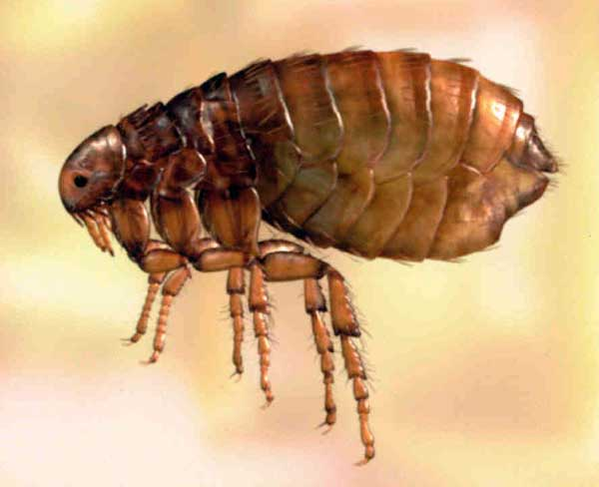
Блоха
В среднем блохи живут от нескольких месяцев до 3 лет. Кровь сосут блохи обоих полов, а процесс может длиться от 1 минуты до нескольких часов. Блохи некоторых видов насыщаются кровью про запас. Паразиты не живут на теле хозяина постоянно, а запрыгивают, чтобы насосаться крови, и затем спускаются в подстилку гнезда.

Slide 4
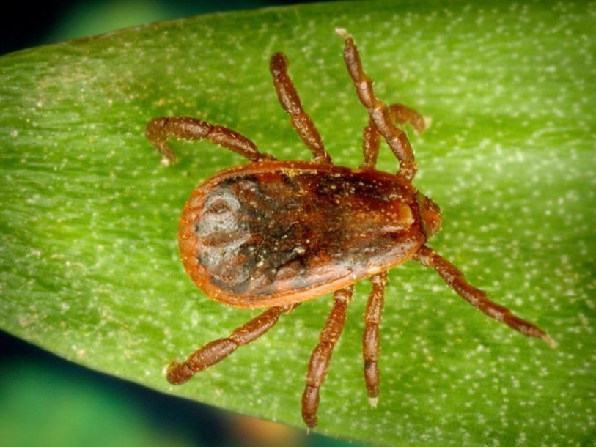
Клещ
Опасность клещей заключается в заражении человека или животного различными заболеваниями, таких как: клещевой энцефалит, клещевой паралич. Против клещевого энцефалита существуют прививки. лещи в основном кусают человека в местах с наиболее мягкими тканями кожи, к которым относятся: место за ушами, шея, внутренние стороны локтей, под мышками, живот, пах, внутренние стороны голеней, под коленками.

Slide 5
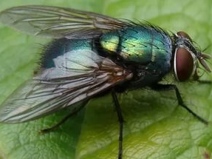
Мухи
Мухи могут являться переносчиками холеры, брюшного тифа, дизентерии, паратифа и т.д. А комнатные мухи ко всему прочему являются первоклассными разносчиками глистов! Есть у мух и положительные качества: они опыляют растения и обогащают почву, но от этого не легче, нужно ли вдаваться в подробности, как нагло и надоедливо ведут себя мухи и как болезнен бывает их укус по осени!

Slide 6
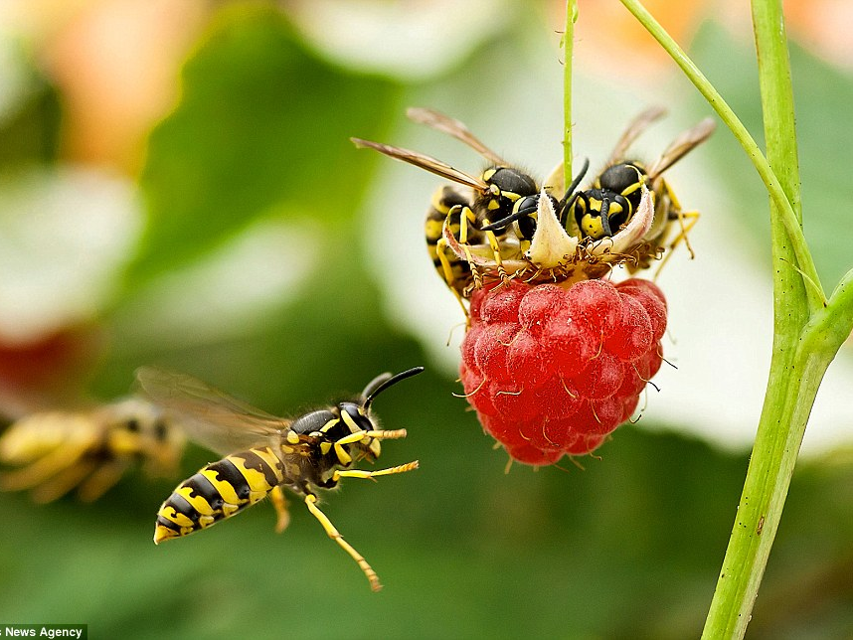
ОСЫ
Осы — весьма назойливы и опасны! Особенно для аллергиков, которым ужаленье грозит смертью! Не дают мёд! После того как вонзят в вас жало не умирают, потому могут повторить процедуру снова и снова! Забираются в сумки, залетают в общественный транспорт. Однако, нельзя сказать, что осы совершенно бесполезны, они помогают избавляться от садовых вредителей и мух.

Slide 7
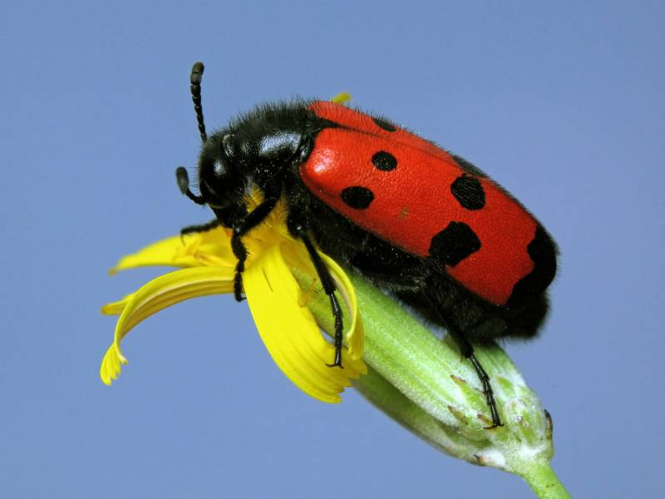
Жук — нарывник
Жук — нарывник — имеет около 70 разновидностей и относится к очень ядовитым. Причина в кантаридине, который содержится в теле жука. Если это вещество попадёт к вам на кожу, то несомненно оставит на ней нарывы и волдыри. При попадании в кровь, возможна смерть!

Slide 8
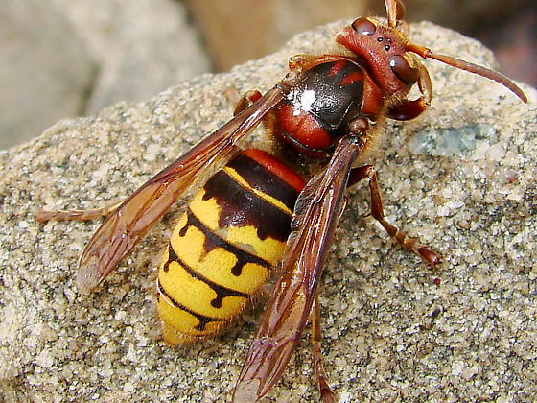
Шершень
Шершни — могут напасть без причины, вызывают серьёзные аллергические реакции, приводящие к летальному исходу, о самом страшном их представителе читайте ниже.

